Slide 1
RAPPORT ANNUEL 2022
UN DON À NOTRE SANTÉ !

Slide 2
Table des Matières
03 Notre mission et les retombées
04 Différentes façons de Donner
05 Conseil d’administration et Permanence 06 Mot du Président 07 Mot du Directeur général
08 La campagne Population 09-11 Loto-Évasion : nos Gagnants 12 Loto-Évasion 14e édition
13-29 Activités de la Fondation et
les nombreux Dons reçus 30 À la Mémoire de ...
31 Sommaire des Dons par départements
32 État de la situation Financière

Slide 3
Les Retombées
À ce jour, la Fondation de l’Hôtel-Dieu d’Alma a contribué pour plus de $7,8 millions par l’acquisition d’équipements et d’instruments spécialisés, dotés de la plus récente technologie médicale, au sein de ses établissements de santé. Depuis 1983, différentes activités bénéfice ont vu le jour, permettant non seulement à la Fondation de l’Hôtel-Dieu d’Alma de recueillir des dons, mais aussi de se faire connaître et de tisser peu à peu des liens étroits avec sa communauté.
Résolument orientée vers l’avenir et la nécessité de combler la demande sans cesse croissante en acquisition d’équipements, la Fondation se fait un point d’honneur de favoriser la prise en charge des bénéficiaires ici, dans notre communauté, sans avoir besoin de s’exiler pour recevoir les soins de santé et de services sociaux. Ainsi, nous croyons que la guérison s’en trouve accélérée, diminuant les impacts émotifs et financiers des personnes et familles touchées par la maladie.
Notre Mission
La Fondation de l’Hôtel-Dieu d’Alma contribue à l’autonomie de ses installations par l’amélioration de la qualité des services de santé et autres services sociaux grâce à l’acquisition d’instruments spécialisés, d’équipements à la fine pointe de la technologie et d’actions diverses favorisant le maintien et le développement de sa vision humanitaire auprès des différents établissements du territoire de la MRC de Lac St-Jean Est, notamment : l’Hôpital d’Alma, les CLSC, les CHSLD et les maisons des aînés.
RAPPORT ANNUEL 2022
02

Slide 4
Différentes façons de donner
Faites partie de l’effort collectif !
Fondation de l’Hôtel-Dieu d’Alma 300 Boul. Champlain Sud Alma (Qc) G8B 5W3
418 669-2000 postes 6601 www.undonanotresante.com
Don en Argent
Don In
Memoriam
Bénévolat
Organiser une activité
Participer à une activité
Don Planifié
Testament ou
Police d’assurance
RAPPORT ANNUEL 2022
03

Slide 5
Conseil d’Administration
Membres des Comités
Président
Vice-présidente
Trésorière
Secrétaire
Représentante du CIUSSS
Représentante du CMDP
Administratrice Administratrice Administratrice Administratrice Administratrice
Administratrice
Jason Gagné
Claudette Bouchard
Laurie-Anne Desgagnés
Paulyne Cadieux
Caroline Guay
Catherine Desmeules
Agathe Bouchard
Linda Gaudreault
Éric Guay
Esther Brassard
Christine Verreault
Caroll-Ann Bouchard
Comité Exécutif
Comité Développement des Affaires
Comité Ressources humaines
Comité Finances
Comité Équipements
Jason, Claudette, Laurie-Anne, Paulyne
Jason, Agathe, Ester, Linda, Paulyne
Jason, Caroll-Ann, Linda, Caroline, Christine
Jason, Laurie-Anne, Éric, Esther
Jason, Claudette, Caroline, Catherine
Bénévoles
Notre force est sans contredit :
la qualité
le dévouement
professionnalisme
de nos bénévoles.
Permanence
Directeur général
Jean Lamoureux
RAPPORT ANNUEL 2022
04

Slide 6
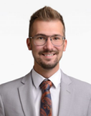
MOT DE LA PRÉSIDENTE
L’APPUI D’UNE COLLECTIVITÉ
Tout au long de 2022, le ressac des vagues successives de la COVID-19 a continué de déferler et se faire sentir dans nos établissements de santé, obligeant souvent un confinement sur les étages concernés. Bien déterminés à prodiguer les meilleurs soins de santé possible, les intervenants, tous des gens de cœur, se sont relayés au quotidien. Et c’est ici que la Fondation de l’Hôtel-Dieu d’Alma, grâce à la générosité et la confiance de toute la population à notre égard, vient faire une réelle différence.
Cette conviction, forte et franche, est sans aucun doute la toute première chose que j’ai constaté en joignant la belle équipe aguerrie du conseil d’administration. Les actions et mandats réalisés tout au cours de l’année 2022 au profit des patients et du personnel en place, soyons-en certains, nous motive et nous incite à poursuivre, solidairement et résolument tourné vers l’avenir.
La Fondation se réjouit d’être partenaire de toutes ces avancées technologiques qui sont requises pour offrir de meilleurs soins de santé et ce, dans tous les départements de l’hôpital, des CLSC et CHSLD de notre territoire. Nous permettons ainsi non seulement aux patients mais à leurs proches aussi, de pouvoir recevoir des soins de grande qualité.
La pandémie aura exacerbé les demandes en équipements et, de par l’urgence et l’adaptation qu’elle a demandée, nous aura commandé de devenir plus agile. Les investissements réalisés en santé mentale démontrent bien ce fait et prouve également que la fondation sait se réinventer de façon significative auprès de ceux qui confient leur bien-être à nos ressources. Bien heureusement, votre appui indéfectible a porté fruits et nous avons pu remplir notre mission. Une fois de plus, vous avez démontré qu’ensemble, nous pouvons réaliser de grandes et belles choses. C’est un constat porteur d’espoir pour les patients d’aujourd’hui et de demain.
Me Jason Gagné
Président du Conseil d’administration de la FHDA
MERCI D’ÊTRE LÀ
AVEC NOUS !!!
RAPPORT ANNUEL 2022
05

Slide 7
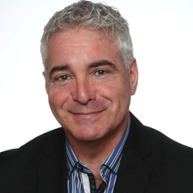
MOT Du Directeur général
Nous sommes fiers de vous présenter le bilan de l’année 2022, année qui, encore une fois, aura été ponctué de quelques soubresauts de COVID-19. Bien évidemment, ses effets se sont fait sentir sur notre mission. En investissant dans l’ajout et le remplacement d’équipements, et en repensant à toutes nos belles réalisations, nous sommes plus que jamais en belle position, grâce à nos donateurs et nos bénévoles, de pouvoir orienter nos actions futures vers des projets novateurs. Vous trouverez donc dans les pages suivantes, un résumé des événements qui ont marqué la dernière année.
De la naissance jusqu’à la fin de la vie, nous avons besoin de soins de santé de qualité offerts par des professionnels compétents et disponibles qui prennent à cœur de façon bienveillante la santé de leurs concitoyens.
Les généreuses contributions recueillies lors de l’ensemble de nos campagnes de financement nous ont permis de pouvoir investir près de $400,000 dans la réalisation de notre mission. Un vent d’espoir souffle très fort sur le contrôle des nombreux virus respiratoires qui assaillent l’ensemble de la population, surtout les plus jeunes d’entre nous. La Fondation sera toujours là pour appuyer le réseau de la santé à varier et maximiser son offre de service. Cet engagement de notre part nous force à toujours faire davantage et surtout, faire mieux.
La grande et belle famille de la Fondation, la permanence, le conseil d’administration et les bénévoles confèrent tous un professionnalisme doté de compétences exceptionnelles et contribuent véritablement et au quotidien à la santé de toute la communauté.
Merci de tout cœur pour vos efforts à rapprocher les gens malades de la guérison.
Jean Lamoureux
Directeur général
de la FHDA
SOLIDAIRES,
TOUS
ENSEMBLES !!!
RAPPORT ANNUEL 2022
06

Slide 8
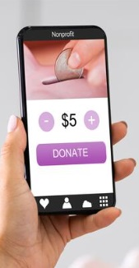
Campagne Population
La campagne population de la Fondation de l’Hôtel-Dieu d’Alma poursuit sur sa lancée et la générosité de la population est à nouveau au rendez-vous.
Plus de 4,000 appels et lettres auprès de nos généreux donateurs ont permis d’amasser plus de $110,000
MERCI
RAPPORT ANNUEL 2022
07

Slide 9
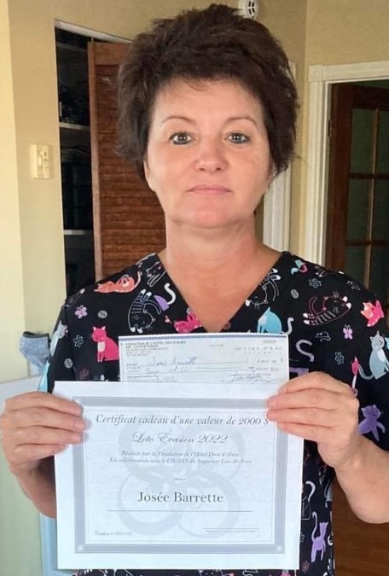
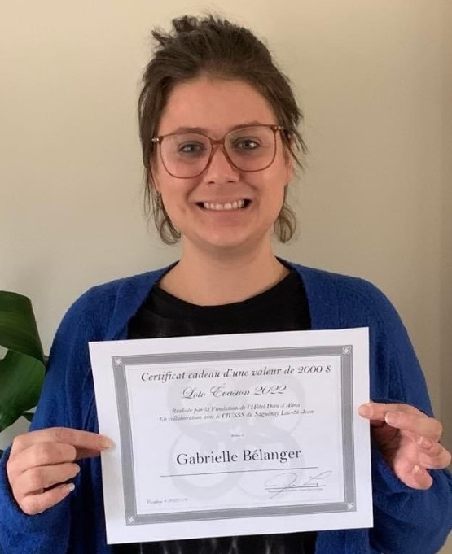
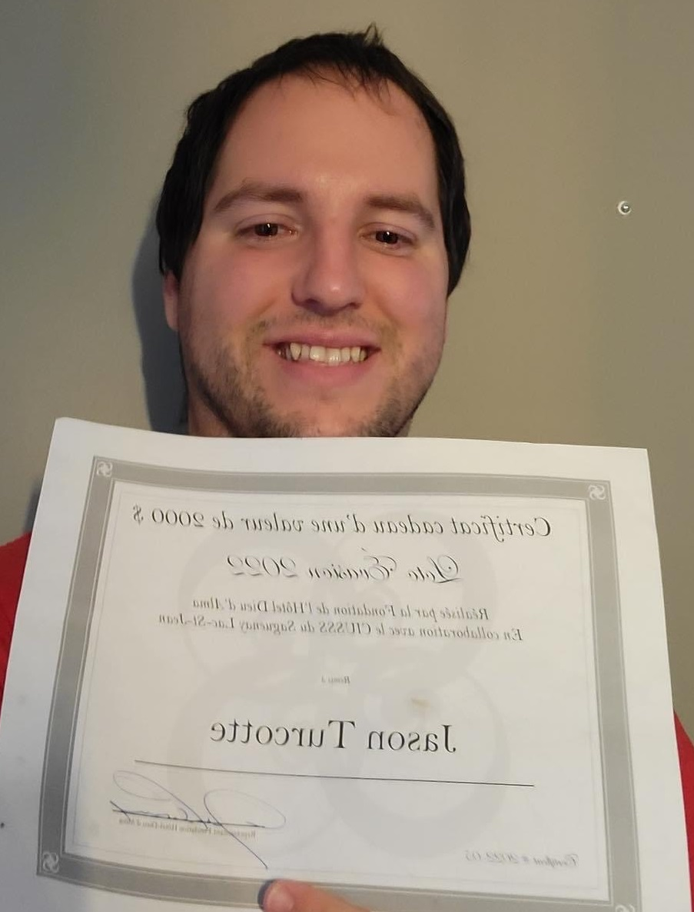
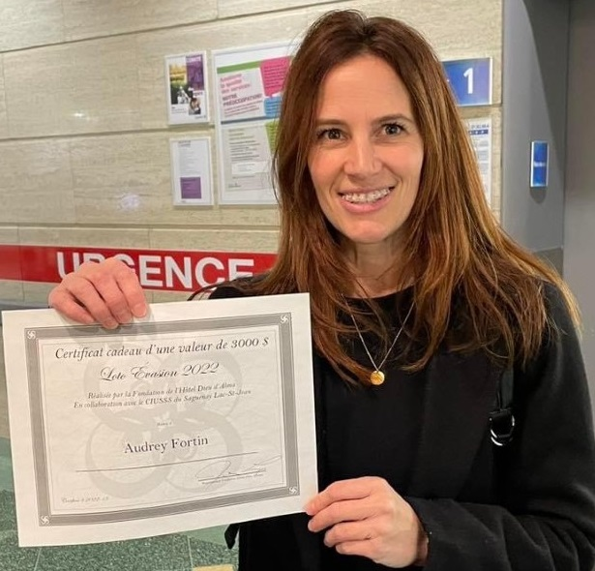
LOTO-ÉVASION : nos Gagnants 2022
Josée BARETTE
Gabrielle BÉLANGER
Jason TURCOTTE
Audrey FORTIN
Jinny TREMBLAY
RAPPORT ANNUEL 2022
08

Slide 10
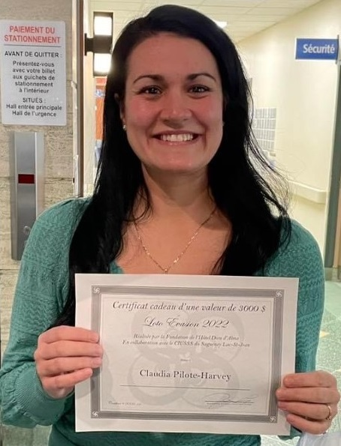
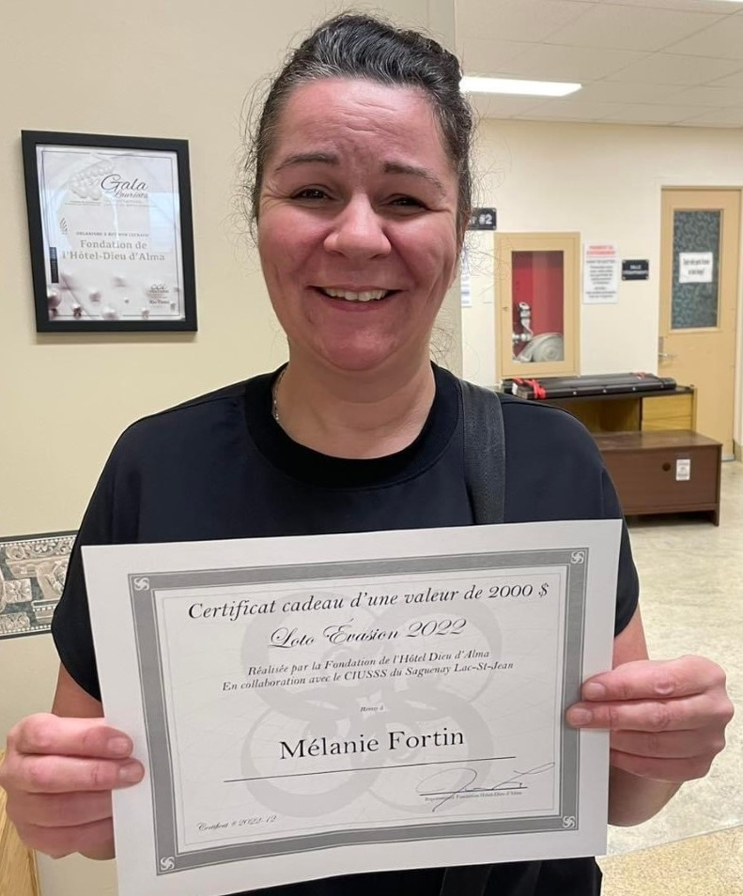
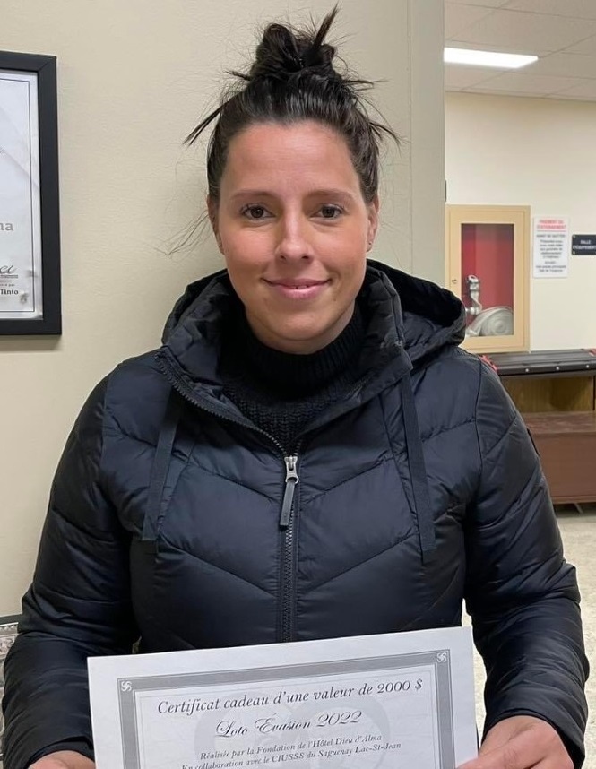
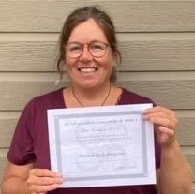
LOTO-ÉVASION : nos Gagnants 2022
Claudia PILOTE-HARVEY
Mélanie FORTIN
Sarah LESSARD
Marie-Claude BERGERON
Mylène LAFOREST
RAPPORT ANNUEL 2022
09

Slide 11
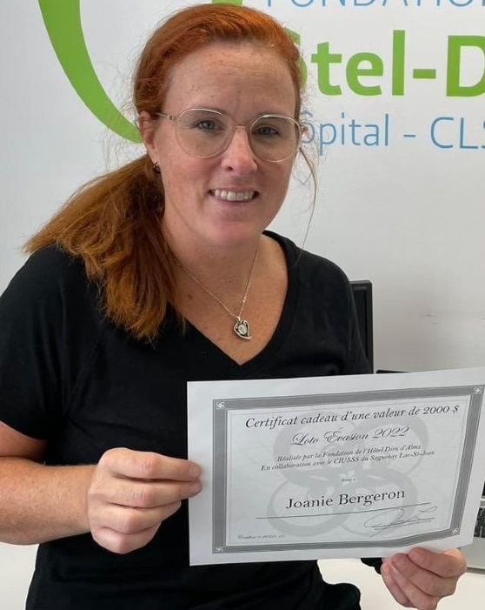
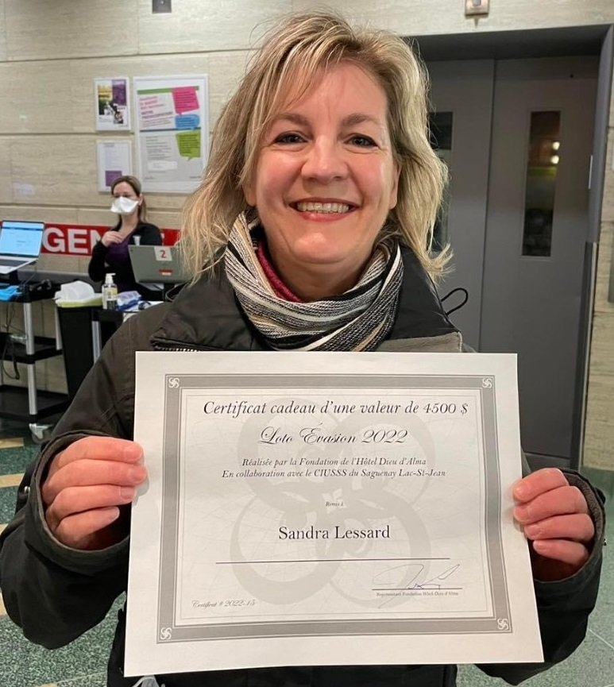
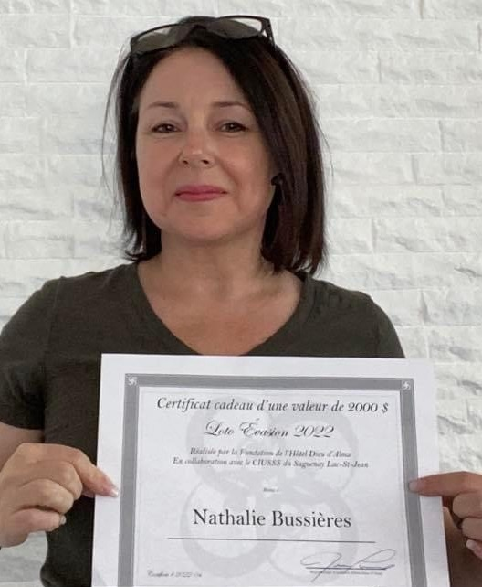
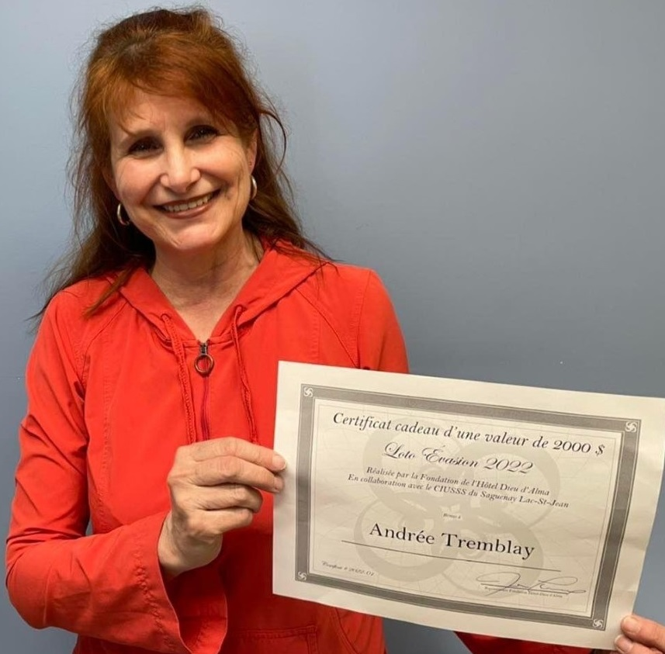
LOTO-ÉVASION : nos Gagnants 2022
Joanie BERGERON
Sandra LESSARD
Nathalie BUSSIÈRE
Andrée TREMBLAY
Isabelle TREMBLAY
RAPPORT ANNUEL 2022
10

Slide 12
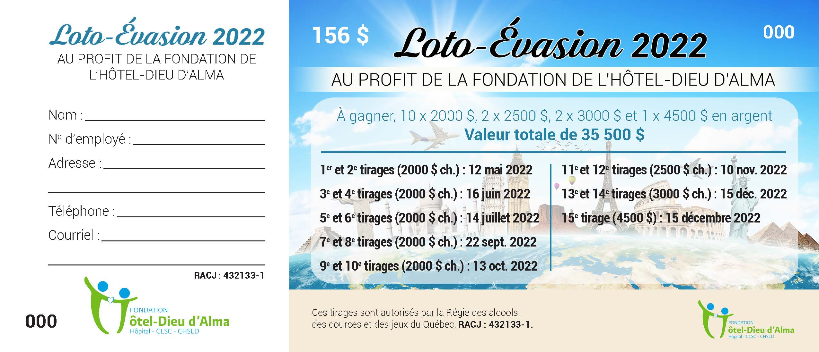
LOTO-ÉVASION : 14e ÉDITION
C’est en 2009 que la Fondation de l’Hôtel-Dieu d’Alma a mis sur pied une campagne de financement s’adressant uniquement aux employés, professionnels, médecins et retraités travaillant ou ayant œuvré au CIUSSS Lac St-Jean Est.
Encore cette année, nous avons pu compter sur l’aide de plusieurs membres du personnel pour vendre les billets. Nous profitons donc de cette occasion pour dire MERCI à ces précieux collaborateurs :
Jannick Blackburn Marie-Claude Cloutier Rolande Côté Valérie Deslandes
Cindy Duchaine Karine Girard
Alexandra Larouche Marie Larouche
Suzanne Maltais Chantale Morin
Gilles Paquette Mélanie Perron
Marie-Soleil P-Gagnon Véronique Renaud
Chantale Roy Sophie Simard
Véronique Vandal Ann Villeneuve
Lily Villeneuve
Les revenus de la Loto-Évasion 2021 ont permis d’investir la somme de 65,169 $ dans l’achat d’équipements qui serviront directement à faciliter la qualité de vie des professionnels de la santé et de nos bénéficiaires.
RAPPORT ANNUEL 2022
11

Slide 13
Villa Beauvoir Fondation Nick Michel
Fidèle à la volonté de son créateur, la Fondation Nick Michel participe activement aux éléments conjoints de nos missions respectives.
M. David Boily, directeur de la Villa Beauvoir, a remis la somme de
9 000 $$$
RAPPORT ANNUEL 2022
12

Slide 14
Vente de Garage
Grâce à la conviction contagieuse du jeune Raphaël Fortin de St-Nazaire, pour une deuxième année, aidé de ses parents, il a organisé une méga-vente de garage qui a rapporté plus de
2 500 $$$
Raphaël a insisté pour que cette somme soit dévolue pour aider la cause des enfants malades.
MERCI de votre générosité !
RAPPORT ANNUEL 2022
13

Slide 15
Course des Couleurs MNP
Le 10 juillet dernier avait lieu, dans le cadre de festirame, la course des couleurs MNP.
Merci aux organisatrices et aux participants qui ont permis de remettre la somme de $2,500 à la Fondation.
MERCI de votre générosité !
RAPPORT ANNUEL 2022
14

Slide 16
Concert des Médecins
Événement haut en couleurs et en sons !!! De retour après une absence de deux ans, nos artistes ont présenté une soirée absolument mémorable !
Le Concert des Médecins a eu lieu au Camp musical de Métabetchouan et a permis d’amasser la somme de
8 384 $$$
Générosité musicale !
RAPPORT ANNUEL 2022
15

Slide 17
Les Frères DUBÉ
Les frères Louis, André et Richard Dubé ont renouvelé leur engagement en offrant la somme totale de
6 000 $$$
MERCI de votre générosité !
RAPPORT ANNUEL 2022
16

Slide 18
Chevaliers de Colomb
Les Chevaliers de Colomb de Lac-à-la-Croix ont remis la somme de
775 $$$
RAPPORT ANNUEL 2022
17

Slide 19
Les Amis d’Émile
Fidèle à cette cause depuis ses débuts, LAR Machinerie contribue à la hauteur de $13,644, notamment par le biais de prélèvements salariaux avec ses généreux employés.
MERCI

Slide 20
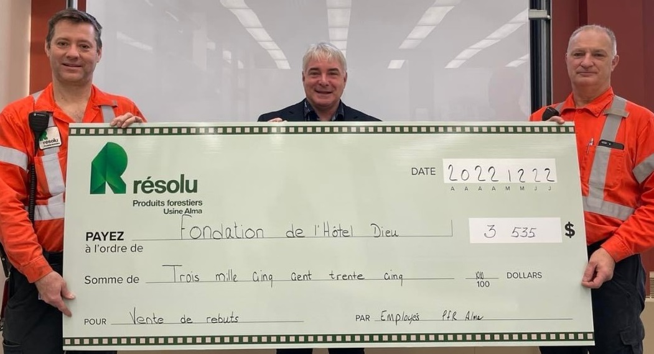
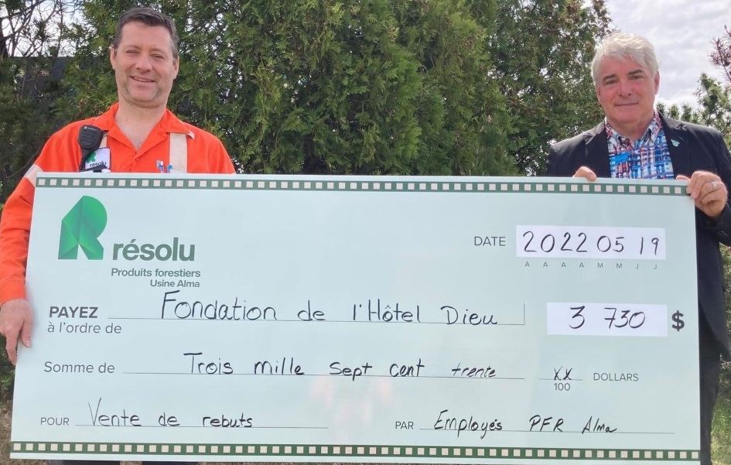
Résolu Produits forestiers
Les employés de Produits Forestiers Résolu, usine d’Alma, citoyens modèles eux aussi, poursuivent sans relâche leur campagne de vente de rebus. Depuis le tout début, $286,230 est directement relié à leur implication personnelle dans l’usine.
MERCI de votre générosité !
RAPPORT ANNUEL 2022
18

Slide 21
Stimulateur Magnétique !!!
Véritable révolution dans le traitement de la santé mentale, le stimulateur transcrânien procure au département de la psychiatrie une toute nouvelle approche unique en région.
Acquis au coût de $120,000, cet appareil ajoute efficacité et améliore grandement les chances de guérison des bénéficiares.
MERCI de votre générosité !
RAPPORT ANNUEL 2022
19

Slide 22
La petite Clara Maltais !!!
Les petits dons, ça n’existe pas !
Clara, lors de la campagne Halloween, a tenu à faire une collecte particulière spéciale, amassant ainsi suffisamment de sous pour acheter un stéthoscope au coût de 270$.
MERCI de ta belle générosité !
RAPPORT ANNUEL 2022
20

Slide 23
Tournoi de GOLF
Malgré une pluie diluvienne qui nous a forcé à interrompre les parties à mi-chemin, le plaisir était au rendez-vous dans le cadre du tournoi de golf annuel sous la présidence d’honneur de TELUS
54 180 $
MERCI de votre générosité !
RAPPORT ANNUEL 2022
21

Slide 24
Publication d’un roman sur la Montée des héros
Monsieur Jean-Luc Doumont, ici en compagnie de Mme Isabelle Bouchard, a écrit un thriller policier ayant pour trame de fond la Montée des Héros. Tous les droits d’auteur actuel et futur nous ont été remis. Un geste digne de mention !!
MERCI de votre Encouragement !
RAPPORT ANNUEL 2022
22

Slide 25
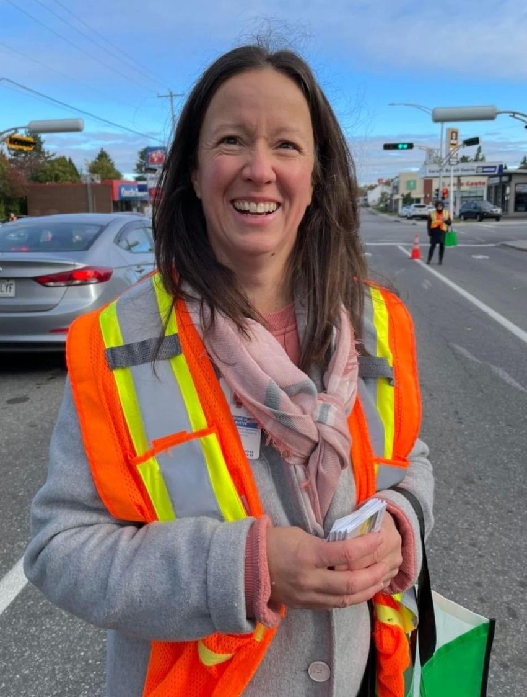
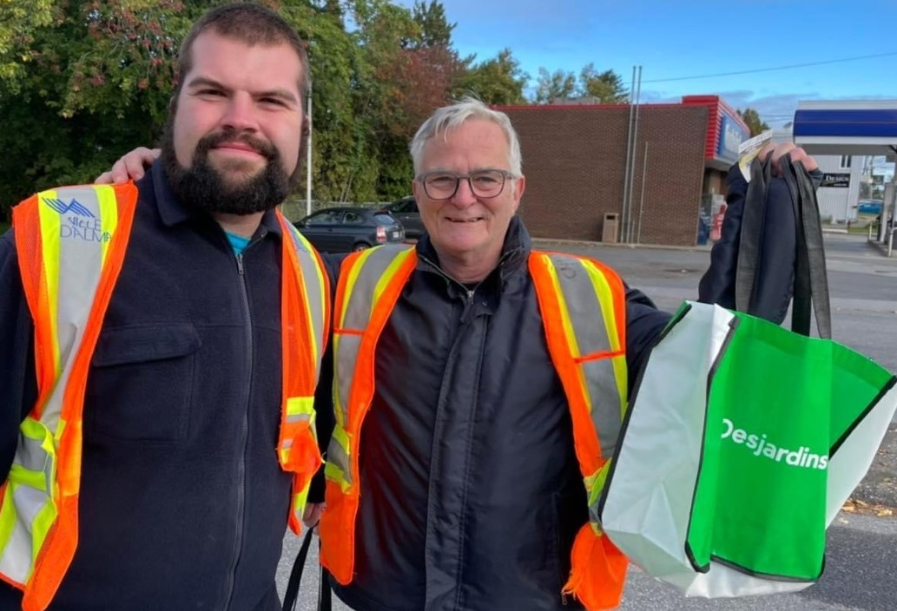
Sollicitation routière
Grâce à une petite armée de bénévoles dévoués et attentionnés dans plusieurs municipalités de notre MRC, la Fondation de l’Hôtel-Dieu d’Alma organise annuellement une activité de sollicitation routière. En 2022, la générosité des automobilistes nous a permis de récolter plus de
9 000 $$$
MERCI de votre générosité !
RAPPORT ANNUEL 2022
23

Slide 26
La Fameuse Bûche de Noël
Une belle nouveauté de l’an passé qui a eu beaucoup de succès pour la période des fêtes.
En effet, nous avons opté pour la vente de Bûches de Noël d'abord pour le plaisir de la chose et pour gâter nos gens en se sucrant le bec puis, devant le succès obtenu, l’activité s’est transformée en centre de profit, permettant d’investir encore plus dans la réalisation de notre importante mission.
Une Générosité savoureuse !
RAPPORT ANNUEL 2022
24

Slide 27
Différents précieux Dons
Dans le cadre du Blitz Entreprise, Monsieur Bernard Fortin d’Alma Honda et Alma Acura a remis la somme de
5 000 $$$ MERCI !!!
Depuis plusieurs années, Marcel Carrier de la pharmacie Jean-Coutu pose des gestes concrets afin d’améliorer la qualité de vie des collectivités qu’il dessert. Il soutient sous forme de dons, différents projets, événements ou organismes liés à la santé et au mieux-être de la population. La pharmacie a remis la somme de 5 000 $$$ MERCI !!!
La Société sylvicole de Mistassini nous a remis la somme de
10 000 $$$ MERCI !!!
RAPPORT ANNUEL 2022
25

Slide 28
Différents précieux Dons
Depuis 1986, plusieurs municipalités de notre MRC Lac-Saint-Jean Est nous supportent dans notre mission. En tout, elles nous ont remis la somme de 70 514 $$$ MERCI !!!
Promutuel du Lac au Fleuve participe activement à la mission de la Fondation par le biais de ses ristournes sous forme de dons et commandites. Nous avons reçu la somme totale de 9 000 $$$ MERCI !!!
Opération Enfant Soleil a remis la somme de
16 529 $$$ MERCI !!!
RAPPORT ANNUEL 2022
26

Slide 29
Différents précieux Dons
Grâce à TELUS, le département de psychiatrie peut maintenant compter sur la présence de casques virtuels permettant aux usagers de trouver calme et quiétude 28 000 $$$ MERCI !!!
La Caisse Desjardins d’Alma et des Cinq-Cantons nous ont remis la somme totale de 20 000 $$$ MERCI !!!
Le Chœur d’Aquilon nous a remis la somme de
6 600 $$$ MERCI !!!
RAPPORT ANNUEL 2022
27

Slide 30
À la Mémoire …
La Fondation de l’Hôtel-Dieu d’Alma tient à offrir une pensée toute spéciale à la mémoire de nos chers disparus …
Nos remerciements les plus sincères s’adressent aux parents et amis des familles qui ont contribué à la croissance des soins et des services offerts par nos établissements de santé, en témoignant leur sympathie lors du décès d’un être cher, par le biais d’un don ou d’un legs particulier à notre Fondation. Cette gratitude envers les soins et services reçus par leur proche disparu atteste une immense reconnaissance qui nous touche profondément.
Au nom de la Fondation, nous offrons nos plus sincères condoléances aux familles éprouvées par le deuil causé par la perte d’un être cher au cours de l’année 2022. Merci d’avoir choisi la Fondation.
Adrienne Pilote
Alain Hudon
Alfred Morel
Aline Richard
André Gagnon
Angèle Gauthier
Anne-Marie Duchesne
Annette Néron
Armand Dallaire
Armand Tremblay
Benoit Laforest
Benoît Thibeault
Bernadette Savard
Bernard Dallaire
Carole Blackburn
Carole Simard
Charles-Harry Jean
Charles-Henri Laforest
Clémence Boudreault
Côme Laprise
Daniel Tremblay
Denis Bergeron
Denis Michaud
Denyse Tremblay
Frédéric St-Laurent
Gabrielle Duchesne
Gaston Laforest
Georgette Turcotte
Gérald Simard
Gérard Bergeron
Gervais Simard
Gisèle Ouellet
Gisèle Simard
Guillaume Lessard-Simard
Jacques Lahaye
Jean-Jacques Brassard
Jeannine Duchesne
Jeannine Tremblay
Jean-Paul Boulanger
Jean-Rock Bouchard
Johanne Lemay
Josée Vallée
Judith Lavoie
Julien Lessard
Juliette Fleury
Laurence Guay
Léona Côté
Lily Bouchard
Line Privé
Lucie Fortin
Lucienne Tremblay
Madeleine Duperré
Madeleine Tremblay
Marcelle Drolet
Marcelle Plourde
Marc-Henri Lemay
Marguerite Poirier
Marguerite Simard
Marie-Noëlle Gagnon
Mariette Gagnon
Marlène Fortin
Marthe Claveau
Marthe Tremblay
Noël Gauthier
Noël-Yves Cantin
Norma Larouche
Normand Lefebvre
Patricienne Privé
Réal Simard
Réjeanne Tremblay
Rémy Guay
René Tremblay
Robert Ferland
Robert Tremblay
Rodrigue Jean
Roger Tremblay
Rucel Blouin
Simone Fortin
Solange Duchesne-
Gravel
Stella Harvey
Suzanne Trudel
Yvon Baril
Yvonnette Simard
RAPPORT ANNUEL 2022
28

Slide 32
États financiers

Slide 33
Fondation de l’Hôtel-Dieu d’Alma
RAPPORT ANNUEL 2022

